Slide 1
Ray-LLM部署优化
Team Swangeese
组员：殷一鸣，郭泽，何跃强，彭晗

Slide 2
目录/CONTENTS
Ray，What and Why？
00
Ray Serve
01
Ray+vLLM多卡推理
02
03
Ray + deepspeed
自动数据分发的实现
04

Slide 3
Ray， What and Why？
/00

Slide 4
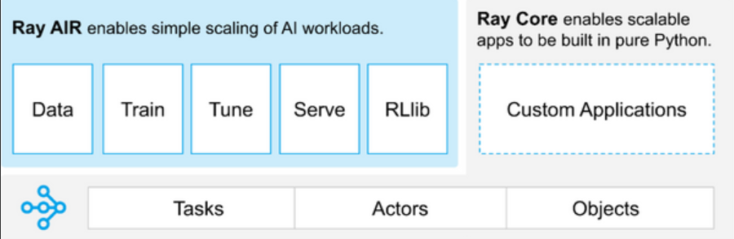
Ray简介
Ray的基本架构如右图所示
1.Ray Core：核心组件，是Ray进行分布式训练的基础，任务的分配。
2.Ray AIR：开源的分布式计算框架，简化和加速大规模机器学习和 AI 应用的开发和部署。
我们的项目主要利用的就是Ray AIR中的Serve和Train，其中Serve为模型的部署在线推理提供帮助，Train为模型的分布式训练。

Slide 5
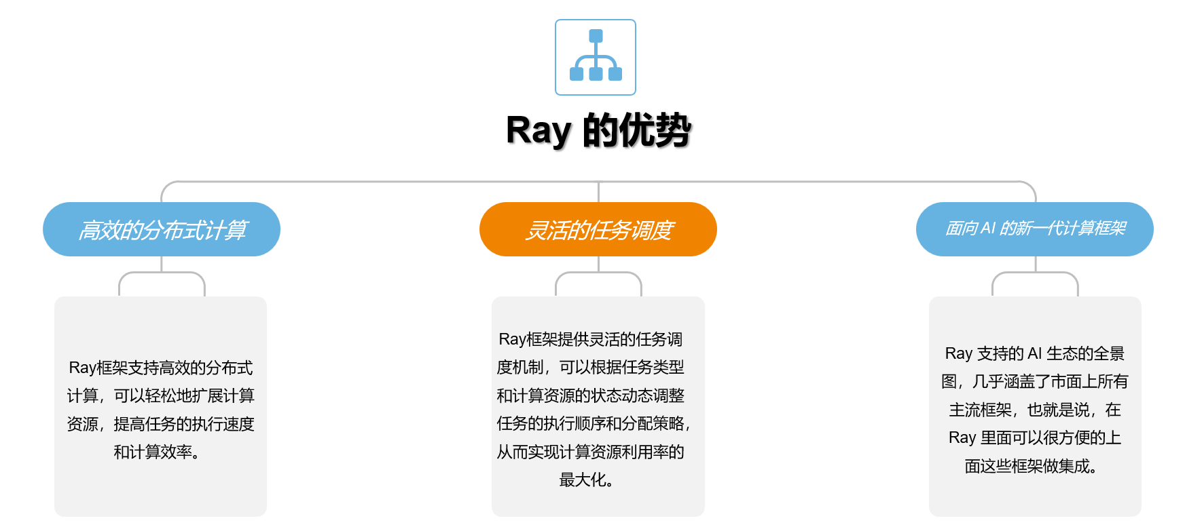
为什么要用Ray？

Slide 6
Ray Serve
/01

Slide 7
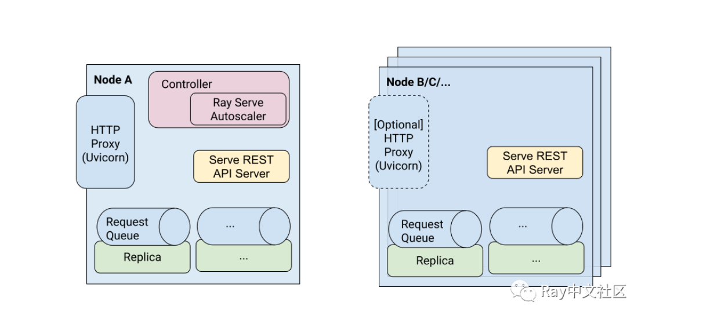
Ray Serve简介
Ray Serve是基于Ray框架的模型在线推理服务框架
优势：
模型的分布式部署
分布式的弹性扩缩容
多个模型组成的推理图
极多模型复用少量硬件
突出了Ray的弹性调度能力

Slide 8
Ray Serve模型分布式部署
部署平台：Ucloud GPU云服务器
系统：Ubuntu
配置：
内存 96G
CPU 32核心
GPU Nvidia GeForce RTX 4090 * 2
对于GPT-2（模型参数0.15G），利用Ray Serve 将其部署到网络上，再用Python中的Request请求访问测试
下图中是Ray Serve的部署指令，num_replica代表部署模型的副本数

Slide 9
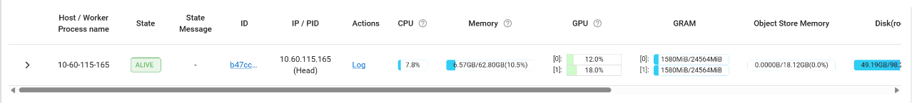
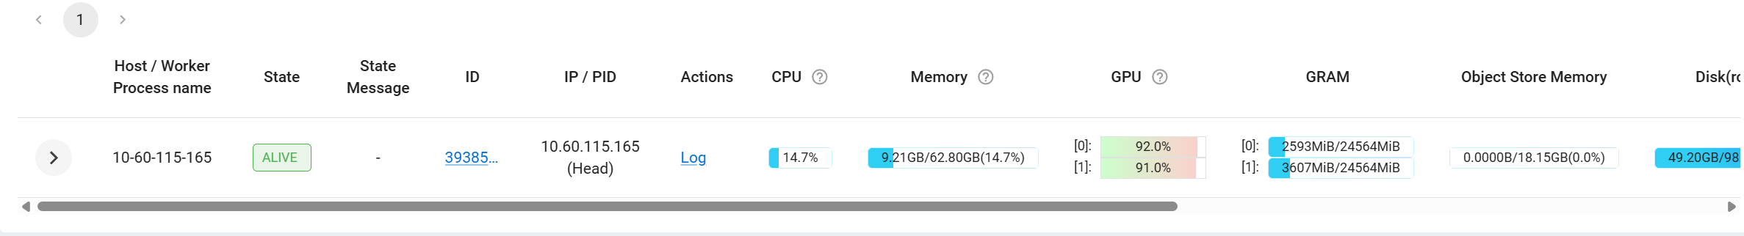

Ray Serve模型分布式部署
改变副本的数量，进行1000次请求并计时，得到响应时间和GPU利用率的变化如下：
2个replica：
5个replica

Slide 10
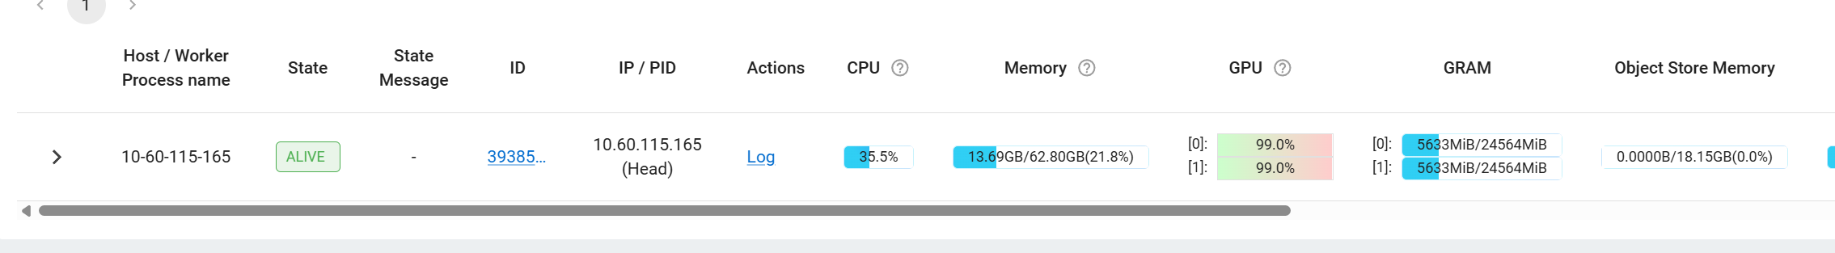

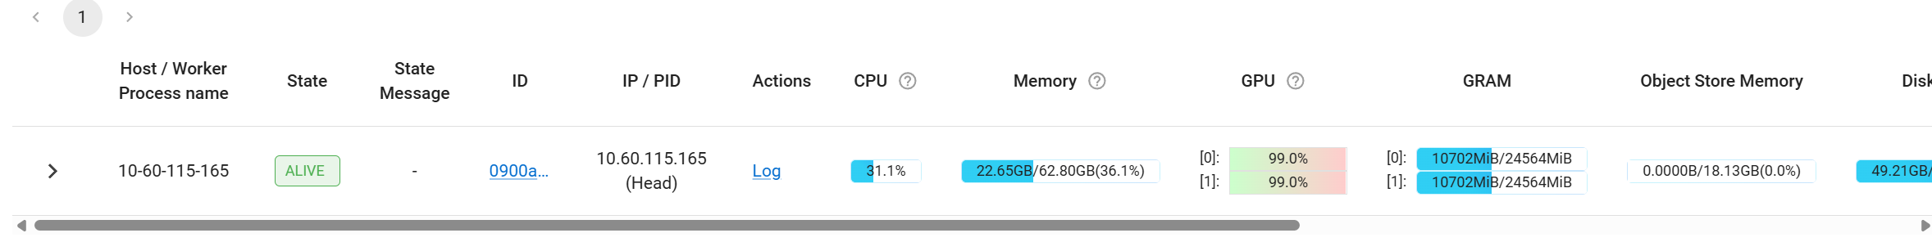

Ray Serve模型分布式部署
改变副本的数量，进行1000次请求并计时，得到响应时间和GPU利用率的变化如下：
10个replica：
20个replica

Slide 11
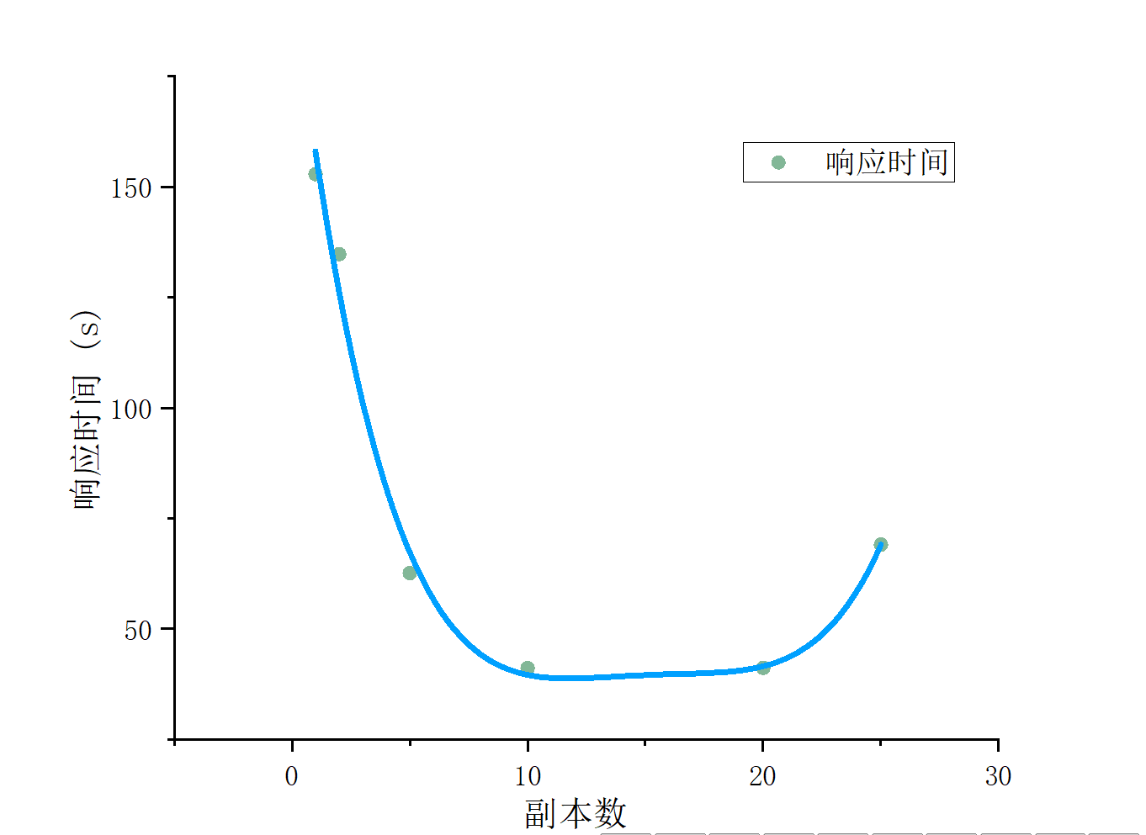
Ray Serve模型分布式部署
当副本数更大，超过20的时候，响应时间反而变得更长，最终得到的响应时间随副本数的变化图如下：
经过分析，响应时间变长的原因是当副本数超过20后，GPU的显存占用率过高

Slide 12
Ray+vllm多卡推理
/02
.

Slide 13
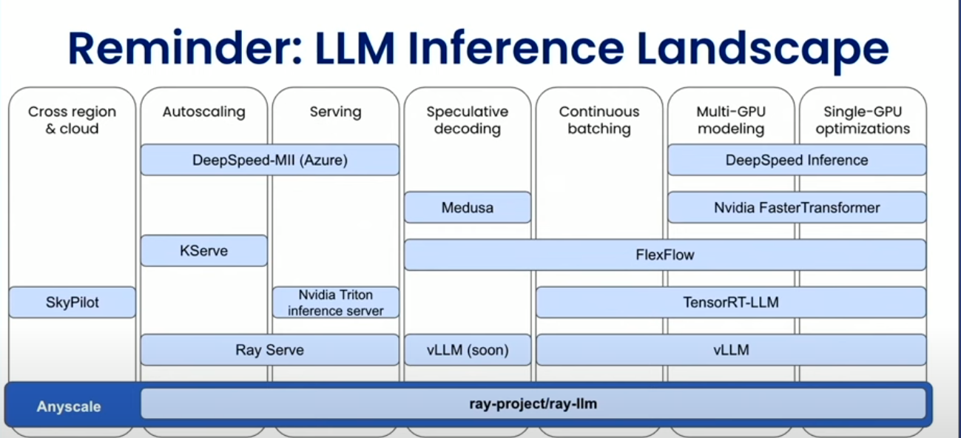
Ray+vllm多卡推理
Ray
vllm
高效的分布式计算
大语言模型高速推理框架
极大地提升实时场景下的语言模型服务的吞吐与内存使用效率
灵活的任务调度
面向 AI 的新一代计算框架
Ray + vllm
Ray的分布式与vllm的高速推理结合， 实现多卡推理， 效率提升
充分利用每一个GPU的显存， 打破显存瓶颈

Slide 14
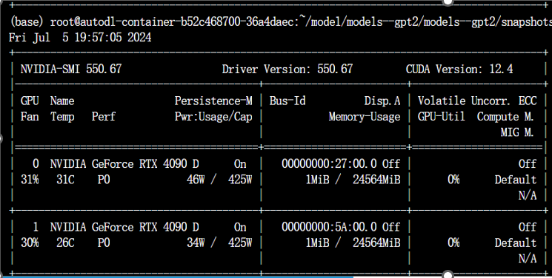
Ray+vllm多卡推理
我们使用到的推理模型：gpt2(参数量0.15G)，Llama3-8B-Instruct（参数量15G），Llama2-13B（参数量25G）
用vllm的benchmark对模型推理的吞吐率进行计算
分别尝试用单卡和两卡进行测试
系统：Ubuntu
部署平台：Ucloud GPU云服务器
配置：
内存 96G
CPU 32核心
GPU Nvidia GeForce RTX 4090 *2

Slide 15
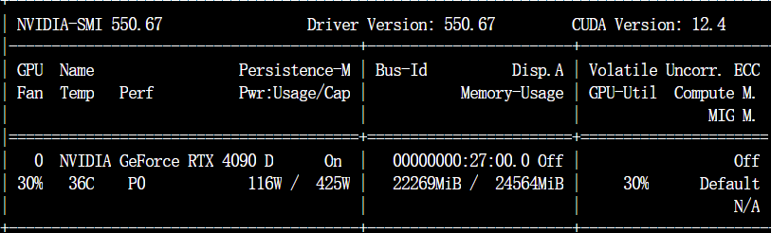
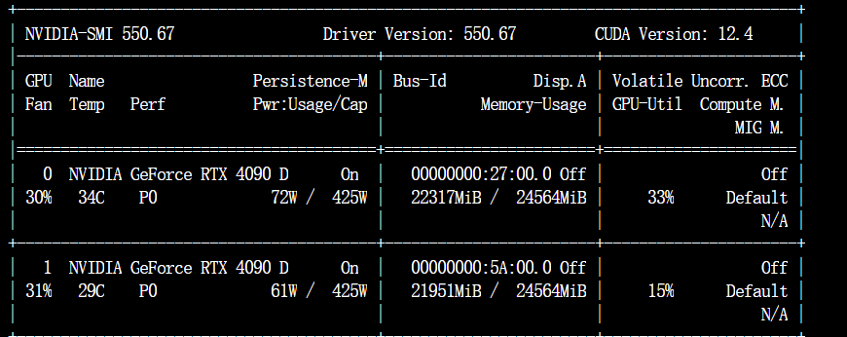
Ray+vllm多卡推理（GPT-2）
单卡下运行结果：
24.67 requests/s,11286.03 tokens/s
多卡下运行结果
19.62 requests/s,8977.99 tokens/s

Slide 16
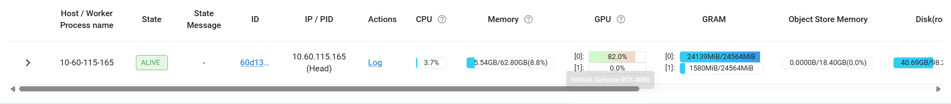
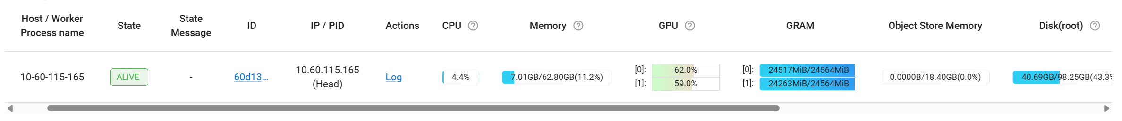
Ray+vllm多卡推理（Llama3-8B）
单卡下运行结果以及资源使用率：
6.89 requests/s,3150.71 tokens/s
多卡下运行结果以及资源使用率
9.54 requests/s,3943.37 tokens/s

Slide 17
Ray+vllm多卡推理（Llama2-13B）
在单卡下运行时，出现warning：CUDA OUT OF MEMORY
24G显存的4090跑不动130亿参数的Llama2
多卡下资源使用率，运行结果为2000tokens/s左右
在此基础上，我们尝试运行Llama-30B模型（参数为13B的2倍左右），用1张卡和2张卡运行都出现显存不够的现象，最后利用Ray成功在4卡的情况下运行成功，结果如下
2.37 requests/s 980.76tokens

Slide 18
Ray+vllm多卡推理 (Summary)
小模型如 gpt2， 两张4090显卡运行的速度反而不如一张显卡， 我们推测这是因为 gpt2 本身模型权重较小， 其计算/通信比较低，所以显卡之间通信损耗相较更大， 导致运行效率反而更低。
在较大的模型如Llama-3-8B 上， 我们用两张卡部署获得了更高的效率。 我们推测在更大的模型上这个效率增加会更加明显
对于超大模型， 我们将模型分布在多个 Ray worker 上， 让每个 worker 独占一张显卡， 充分利用显存进行部署。 这样打破了单卡部署超大模型显存不足的问题， 同时 Ray 的 Autoscaling 可以获得客观的性能。

Slide 19
Ray+deepspeed
/03
.

Slide 20
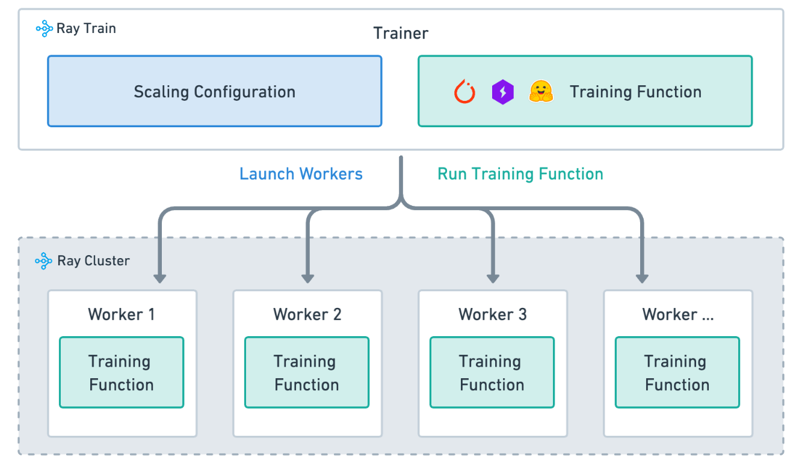
Ray Train
1.Scaling configuration:
资源配置：CPU/GPU数，worker数量.
2. Training function: 模型训练函数.
3.Worker: 训练结点
4.Trainer:管理以上三者的python类
Notes:
我负责用Ray+deepspeed进行大模型训练的部分，如果单独使用ray训练大模型的话，架构也不是非常复杂，可以看到，整个训练流程都封装进trainer类，通过ray来实现在各个worker节点上运行用户自己的训练函数

Slide 21
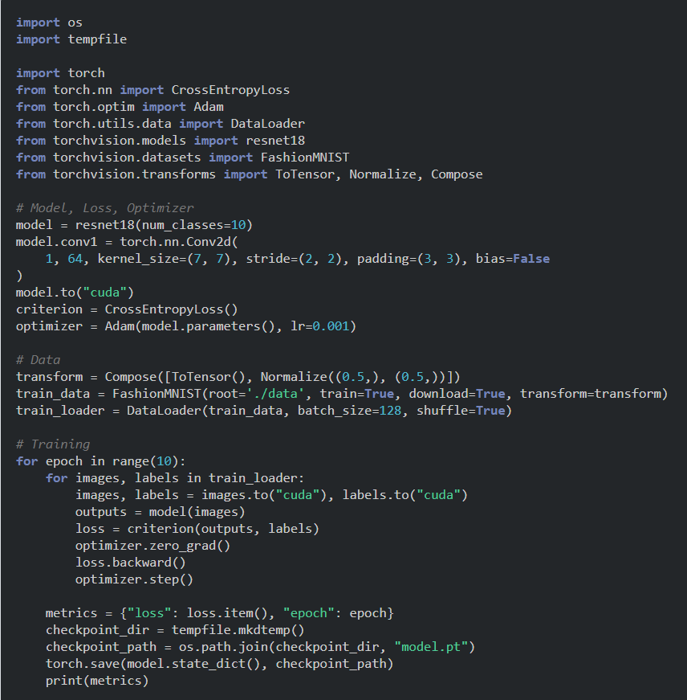
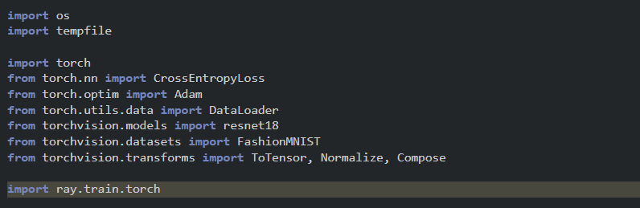
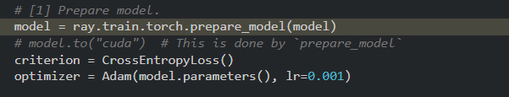
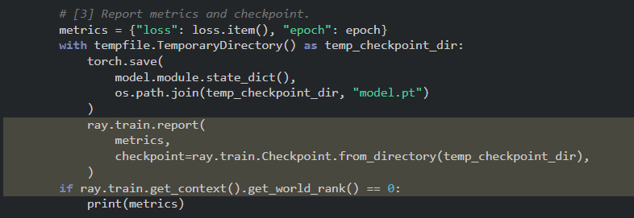
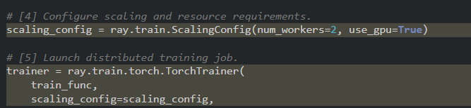
Ray train代码结构
Notes:
这是不使用ray来进行训练的简略代码结构，大致有以下几个步骤
初始化模型、损失函数和优化器：
优化器使用 Adam 优化器。
加载数据集：
使用 torchvision 加载 FashionMNIST 数据集，并进行标准化处理。
创建 DataLoader 来批量加载训练数据。
训练循环：
在每个 epoch 中遍历训练数据，执行前向传播、计算损失、反向传播和优化步骤。
每个 epoch 结束后，保存模型的检查点。
为了加入ray进行分布式训练，我们做以下更改：
首先定义一个训练函数，然后通过 Ray 的 prepare_model 和 prepare_data_loader 方法简化了在多 GPU 环境中的配置和执行，设置好报告指标和保存检查点，通过 Ray 的检查点机制保存和加载模型权重

Slide 22
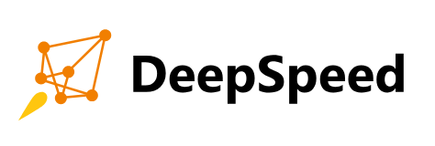
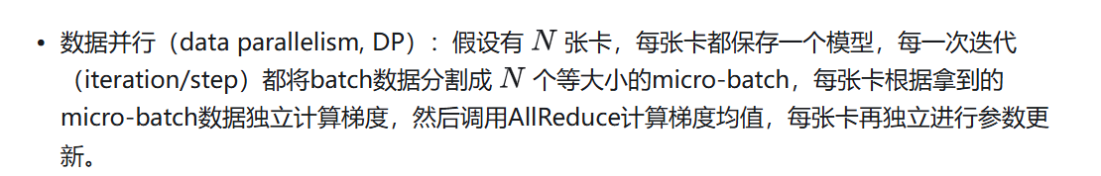
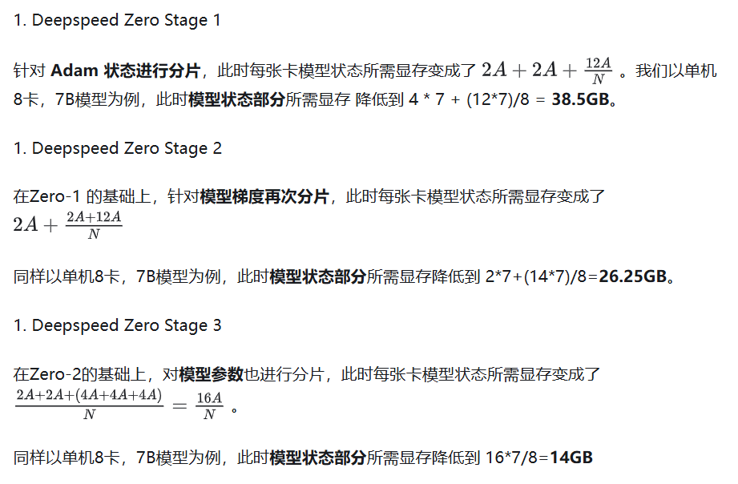
如何解决Ray-llm的带宽问题？
简单易实现，应用最为广泛，但每张卡都存储一个模型，此时显存就成了模型规模的天花板。
Notes:
在中期汇报的时候，有同学就问我们如何解决ray-llm的带宽问题。首先，这个问题确实是存在的，实际使用过程中很容易就因为带宽而出现用了ray后反而呈现负优化的情况，为缓解这个问题，我们将ray与deepspeed zero结合
ZeRO（Zero Redundancy Optimizer）是一种用于大规模分布式深度学习训练的优化技术，它通过减少数据冗余和优化跨设备（如GPU或TPU）的通信来显著提高训练效率。ZeRO的核心思想是在分布式训练中，将模型的不同部分（如优化器状态、梯度、参数等）划分到不同的计算设备上，同时最小化这些部分之间的冗余数据，从而减少通信开销和内存占用。
ZeRO-1 (Optimizer State Partitioning):
在ZeRO-1中，主要优化的是优化器状态的划分。传统的分布式训练会将优化器状态复制到每个设备上，导致大量冗余。ZeRO-1通过仅在每个设备上存储与本地参数块相关联的优化器状态来减少这种冗余。这减少了存储需求和跨设备的通信量，因为每个设备只需要更新和同步其本地参数块的相关优化器状态。
ZeRO-2 (Optimizer & Gradient Partitioning):
ZeRO-2在ZeRO-1的基础上进一步扩展，将梯度也进行了划分。每个设备仅存储和计算与其本地参数块相关联的梯度。这样，梯度的计算和通信都被局限在更小的范围内，从而显著减少了通信量。同时，这也减少了梯度聚合时的内存占用，因为不再需要全局梯度的完整副本。
ZeRO-3 (Parameter Partitioning):
ZeRO-3不仅划分了优化器状态和梯度，还进一步划分了模型参数本身。这意味着每个设备只存储和更新模型的一部分参数。这种划分方式极大地减少了单个设备的内存需求，使得训练更大规模的模型成为可能。然而，这也带来了额外的挑战，如参数更新的同步和一致性维护。

Slide 23
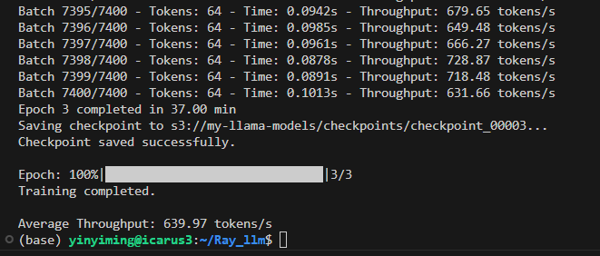
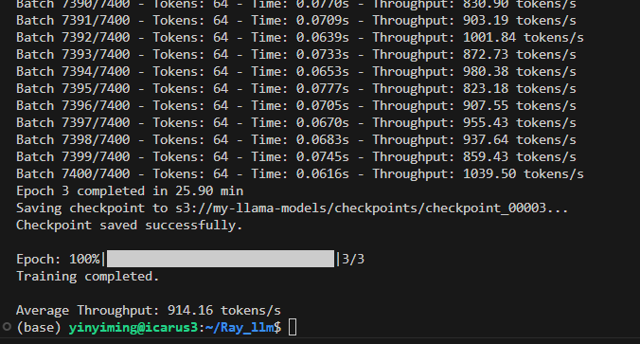
运行结果
42.8%优化
Notes:
这是我们采用Ray+ZERO2后的训练结果，可以看到，吞吐量从639tokens/s提升到了914.16tokens/s，有约42.8的优化。

Slide 24
但随ZERO stage增加，计算和通信开销也增大（ZERO 3明显增大）
Notes:
但是在我们的测试中，当应用ZERO 3层级的优化时，对吞吐率的优化效果有了明显的下降
这主要是由于以下几个原因：
通信开销增加：ZeRO通过将模型参数、梯度和优化状态等数据分片到不同的GPU或节点上来减少内存冗余。然而，随着ZeRO层级的提高，需要跨GPU或节点同步的数据量也会增加。这意味着更多的通信操作需要执行，尤其是在进行参数更新或梯度聚合时。在高层级（如ZeRO-3）中，几乎所有的模型参数和梯度都需要跨节点通信，这会导致显著的通信开销，进而降低吞吐率。
计算与通信重叠不足：理想情况下，计算和通信应该能够重叠进行，以最大化资源利用率。然而，随着ZeRO层级的提高，通信的复杂性和开销增加，可能使得计算和通信之间的重叠变得更加困难。当计算等待通信完成时，GPU或CPU会处于空闲状态，从而降低整体吞吐率。
系统资源竞争：在高层级的ZeRO中，由于每个GPU或节点都需要处理更多的数据和通信任务，因此系统资源（如内存带宽、网络带宽、CPU计算资源等）的竞争会变得更加激烈。这种资源竞争可能导致性能瓶颈，进而降低吞吐率。
但总体来说，Ray+ZERO确实大大降低了模型训练对显存的大小和带宽的需求，
互补优势：
Deepspeed在多卡并行训练和显存优化方面具有显著优势，但它可能不如Ray在异步并行和任务调度方面灵活。
Ray则擅长于处理复杂的异步并行任务，但它在深度学习训练中的显存优化和梯度压缩等方面可能不如Deepspeed专业。
因此，将Deepspeed和Ray结合使用可以充分利用两者的优势，提高训练效率和灵活性。

Slide 25
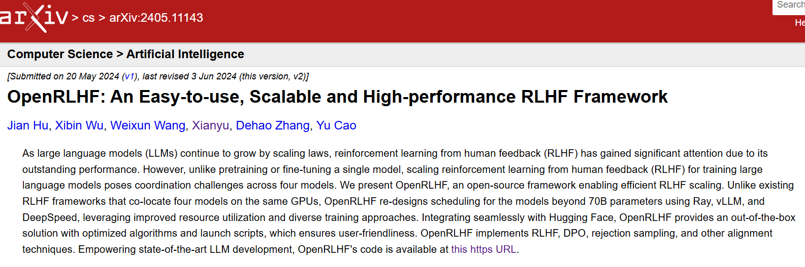
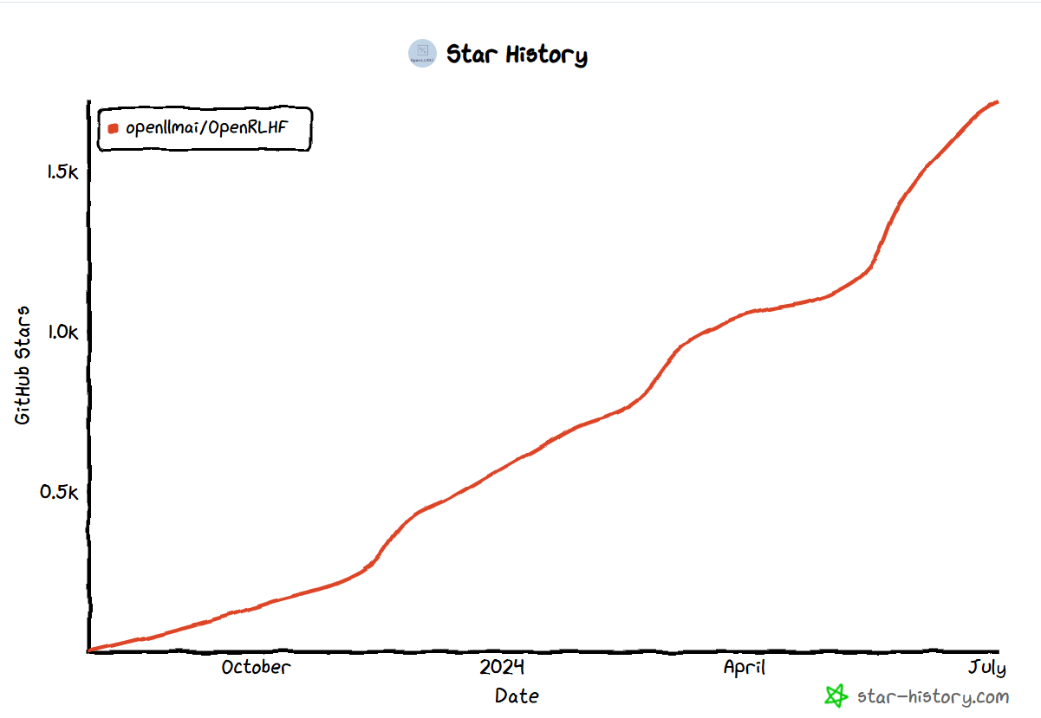
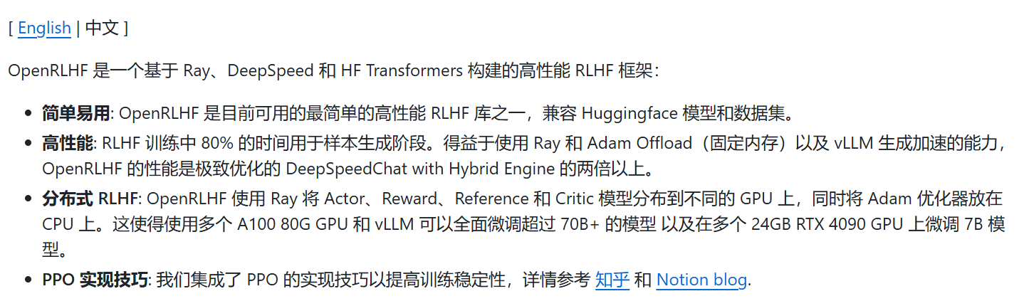
相关工作
Notes:
最后是这方面的相关工作，有一个叫OPENRLHF的项目，他和我们一样都是用Ray+DeepSpeed，不过他们更关注的是在RLHF强化学习中的优化，最后性能也是达到了Deepspeed Chat的两倍，我们也复现了一部分他们的结果。这也一定程度上证明了ray+deepspeed ZERO路线的可行性

Slide 26
自动数据分发的实现
/04
为什么不直接对数据集动手呢?

Slide 27
GPU配置： 单卡：RTX3090 多卡：2张RTX3090
思路实现历程
1
单卡
1
多卡
1
多卡
所有训练在一张显卡上跑
训练在2张显卡上跑
训练在2张显卡上跑
2
手动分割数据集
2
自动预分割数据集
将数据集平分为两份，平均分在两张卡上并分开进行训练，训练结果保存在同一路径中
参考显卡的显存大小、显卡数目等指标，进行数据预分配
3
动态数据集分配
将数据拆分为多个batch，每次训练取相应的batch进行训练。

Slide 28
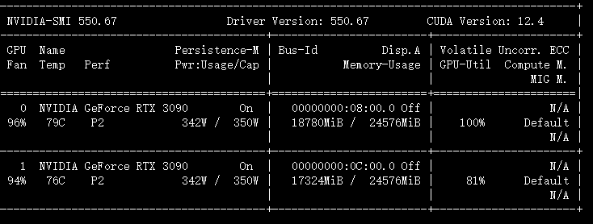
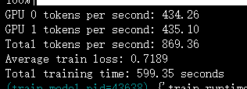
训练结果比较
单卡：
运行时间：1316.6106s，484.54tokens/s
多卡手动预分割数据集：
运行时间：664.6356s，965.92tokens/s
多卡自动分割数据集：
运行时间：599.35s，869.36 tokens/s

Slide 29
训练结果比较

Slide 30
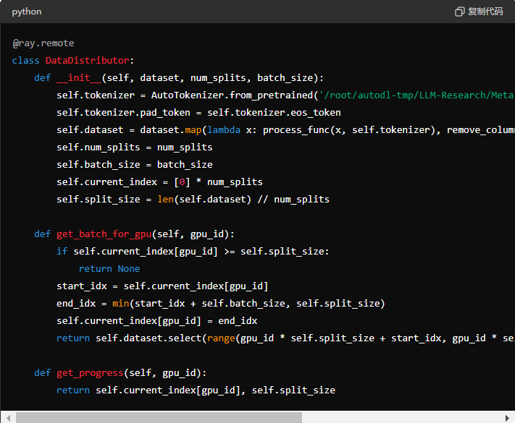
核心代码与创新点讲解
我们实现了使用Ray的Actor模型创建了一个数据分发器（DataDistributor），可以动态地将数据批次分发到不同的GPU上。
动态分发：DataDistributor类会根据当前的GPU索引动态地分发数据批次。每次调用get_batch_for_gpu(gpu_id)方法时，它会返回该GPU的一个数据批次，并更新当前的索引。
多GPU支持：通过num_splits参数将数据集分割成多个部分，每个GPU处理一部分数据。这确保了各个GPU能获得均匀分布的数据。
进度跟踪：get_progress(gpu_id)方法可以跟踪每个GPU的处理进度，用于训练过程中打印进度信息。

Slide 31
未来展望 ：
针对不同显卡类型进行数据分配
本地多机跑大模型
01
通过Ray集群部署，并通过数据按照显存自动分发从而实现多机少显存单可以训练大模型。(虽然可能比较慢)
… …
可以通过数据集分割与自动分配来实现对不同显存和算力的显卡进行自动的数据分配。
… …
02
04
减少数据调度的资源耗费
减少显存不足引发的报错
有些时候训练需要数据调度而导致训练时间延长，但是这次我们可以通过请求分配的方式去取得数据，无需数据调度算法
… …
因为是显卡的数据请求，而且可以手动调整训练批大小，因此可预期不会有显存不够的问题
… …
03

Slide 32
Thanks.

